Slide 1

Final Project
台灣科技大學
電子工程學系 三丙
B10802217 呂長恩

Slide 2
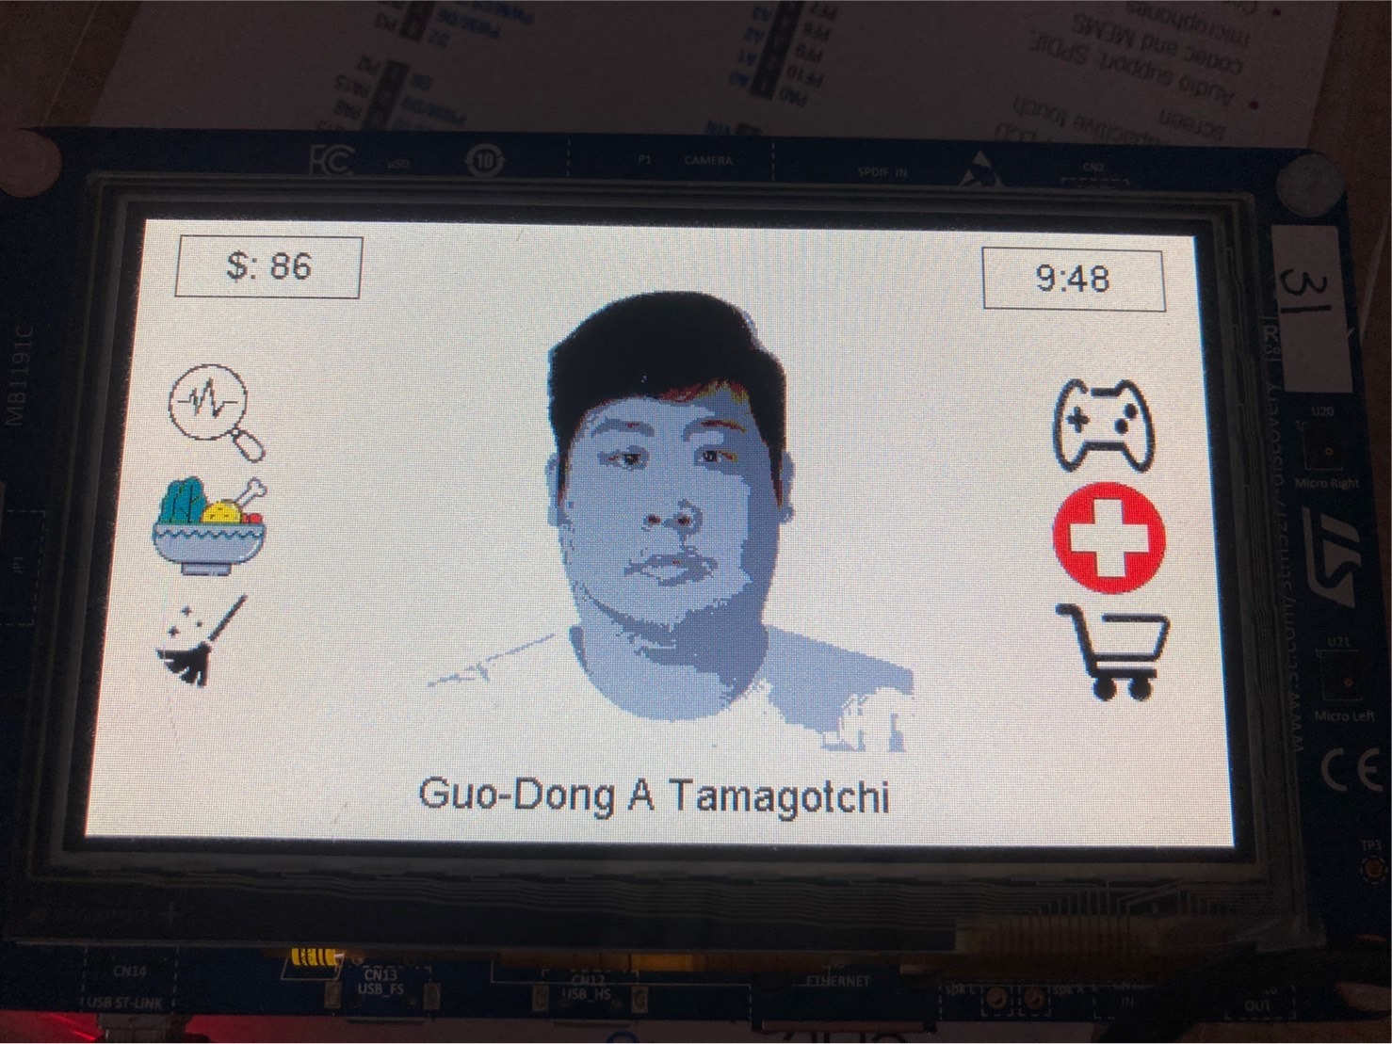
Guo-Dong 寵物機

Slide 3
規格
使用 STM32F746G-Discovery
使用KeilC編譯和撰寫程式
使用STemWin來繪製GUI介面
使用BmpCvtST來將BMP檔案轉成C檔

Slide 4
主要規則
Guo-Dong是一個需要照顧的好朋友，所以對他來說「健康度」和「飽足度」就是非常重要的事情了！
不可以讓「健康度」或「飽足度」任何數值歸0，否則Guo-Dong就會上天堂！上天堂會出現「Guo-Dong Die QQ」的訊息。
如果Guo-Dong上天堂也不用擔心，可以點選免費的治療來治癒他，參照我國的健保也不用錢。但治療後他的健康度和飽足度都只有10，請悉心照顧！
Guo-Dong上天堂時候只能按治療的按鍵，其餘的都沒有反應、時間也會暫停。Guo-Dong未上天堂時，不可以按治療按鍵，避免浪費健保資源。
如果Guo-Dong上天堂三次後，第四次上天堂就是永遠上天堂了，無法使用免費的治療來治癒他了，會出現「Guo-Dong Die Forever 」的訊息。只能按Reset來重新照顧Guo-Dong。
Guo-Dong每20秒就會降低1點健康度。每10秒就會降低1點飽足度。每60秒就會成長1歲。請常常注意Guo-Dong成長的變化，並且照顧好他。
無論何時，按usr鍵都可以回到主畫面。

Slide 5
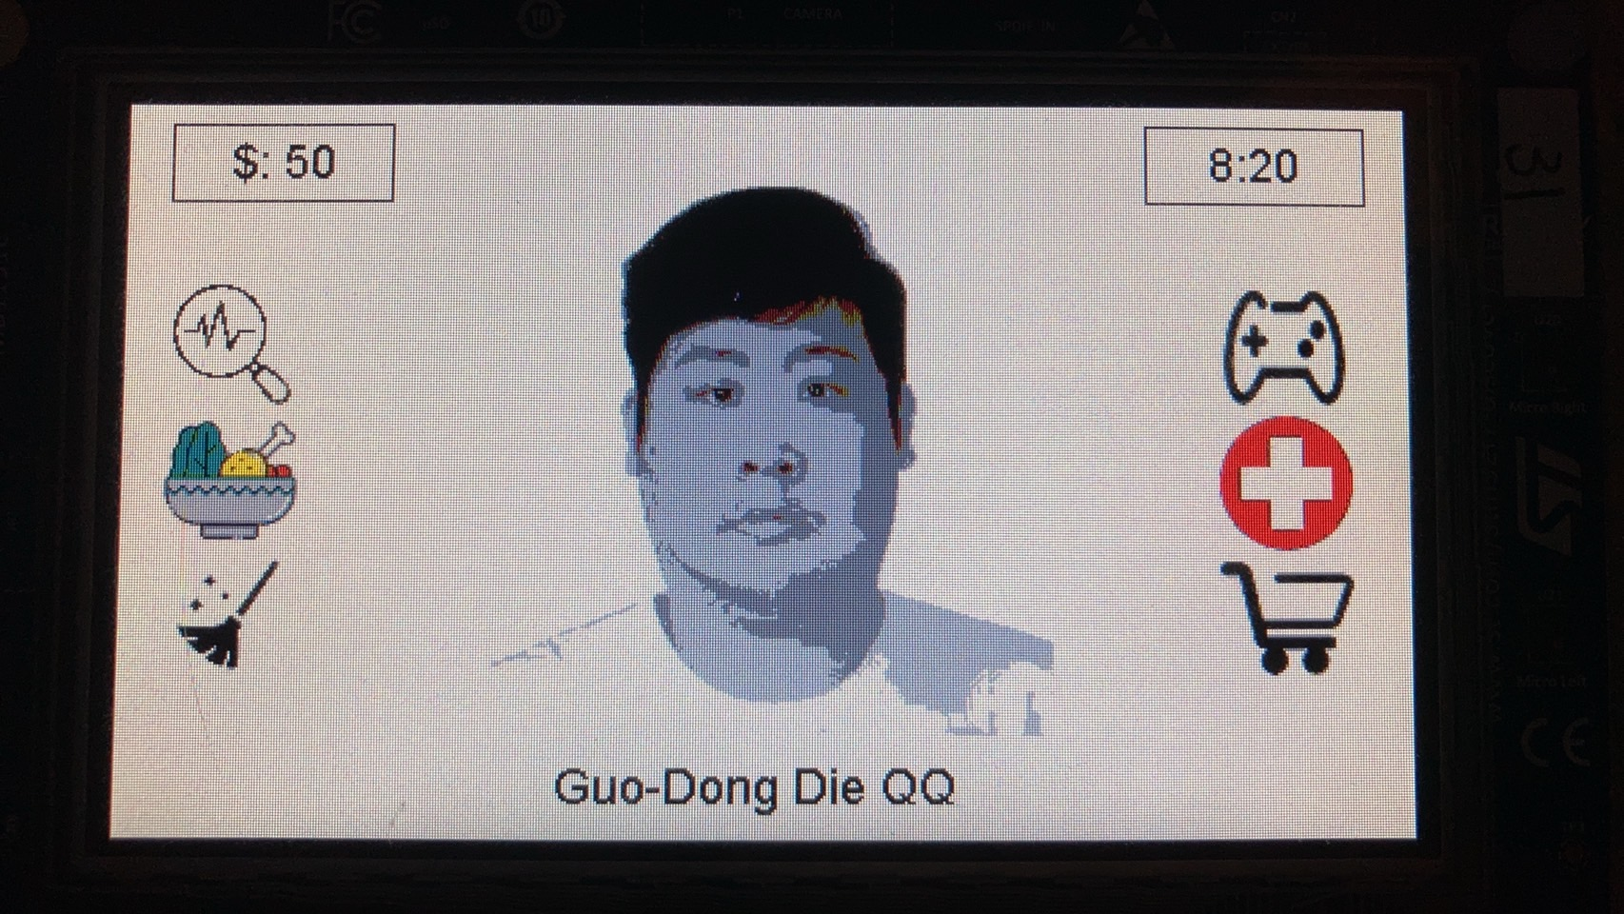
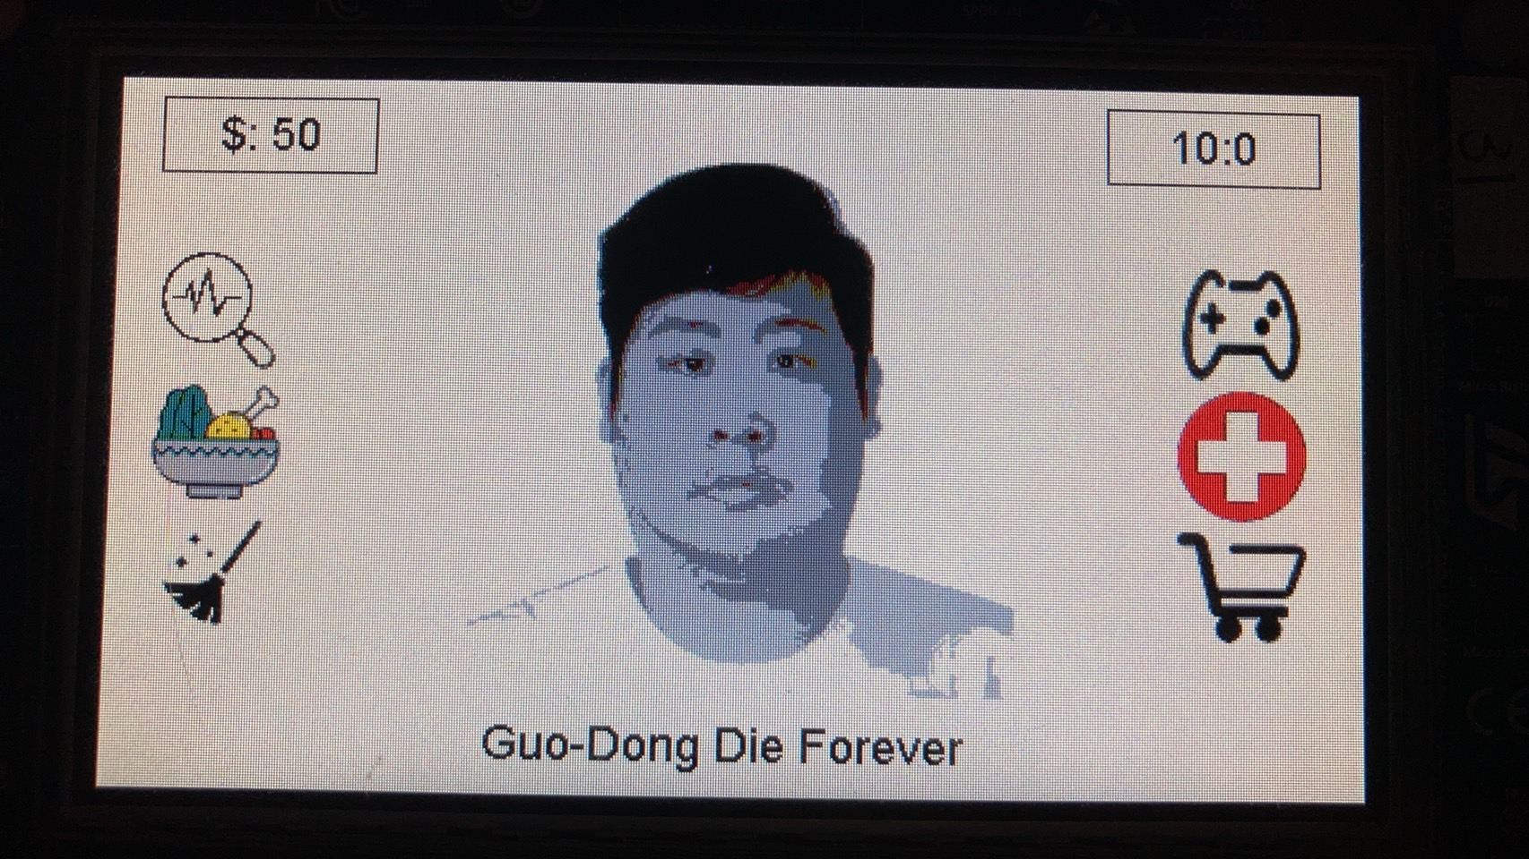
Guo-Dong上天堂了
(可以治癒)
Guo-Dong永遠的上天堂了
(無法治癒)

Slide 6
主畫面介紹
左上角的$是現在有多少錢
左邊的放大鏡代表可以看到目前Guo-Dong的狀態和資訊
左邊的食物代表可以選擇食物來餵食Guo-Dong，提高他的飽足度
左邊的掃帚代表可以幫Guo-Dong換衣服，增加他的健康度
右邊的遊戲是透過玩遊戲來賺錢，才能幫Guo-Dong買食物和衣服
右邊的紅十字代表可以在Guo-Dong上天堂後，緊急送去治癒他
右邊的購物車是可以幫Guo-Dong買食物和衣服

Slide 7
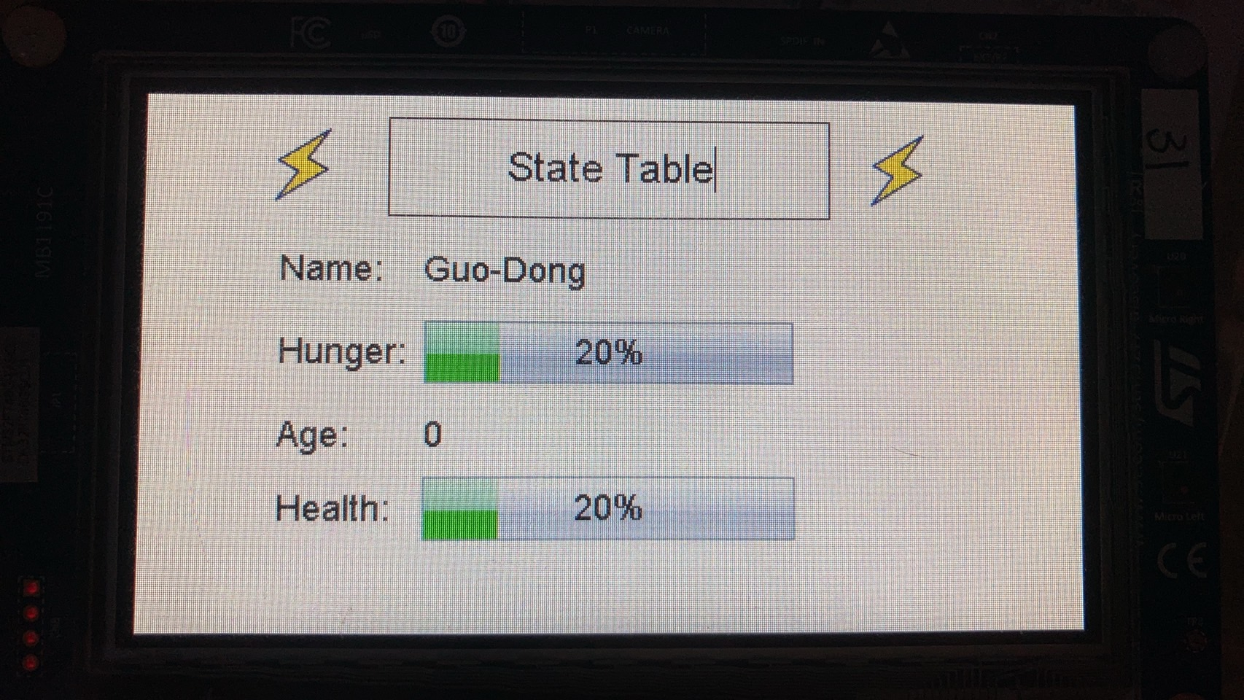
狀態表
Name:
可以看到我們Guo-Dong的名字
Hunger:
可以看到目前Guo-Dong的飽足感
Age:
可以看到目前Guo-Dong成長到幾歲了
Health:
可以看到目前Guo-Dong的健康度

Slide 8
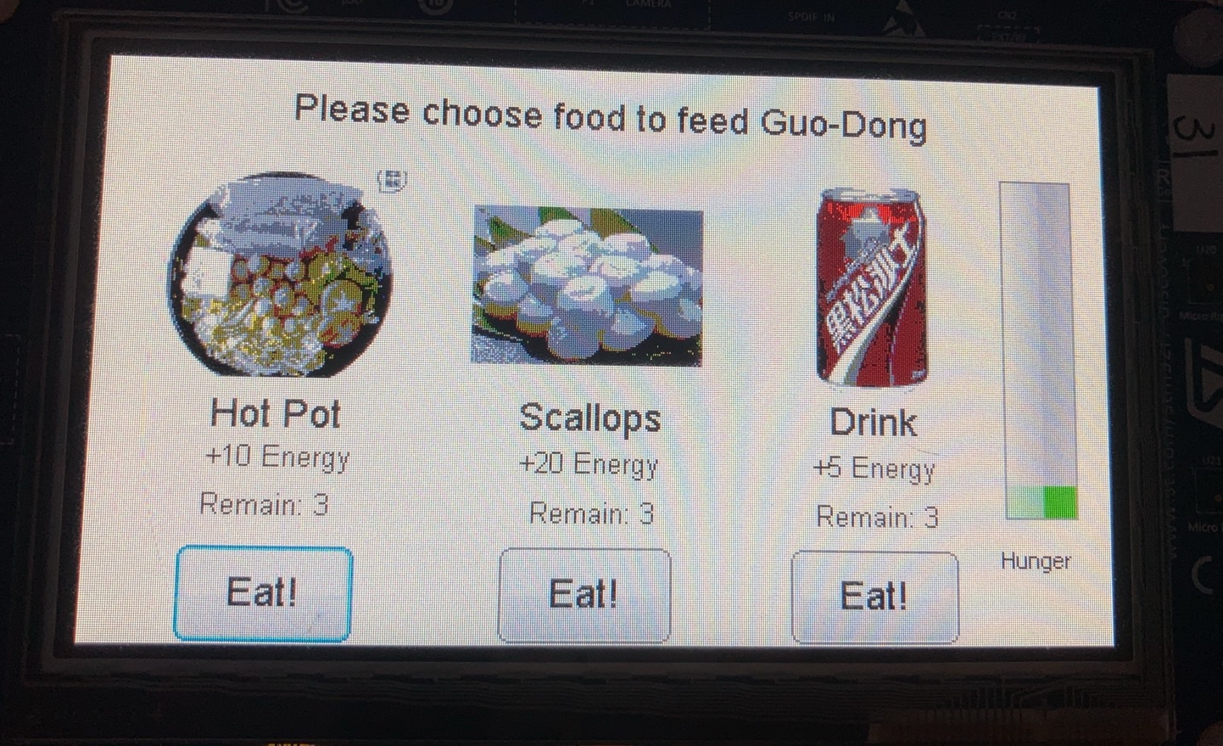
餵食功能
有三種食物可以選擇餵食Guo-Dong
每種食物都會顯示它的名字、可以增加多少飽足感和剩餘多少個這種食物
右邊的長條則代表在餵食後現在Guo-Dong有多少飽足度。當長條都滿了後，則無法再餵食。
按鈕可以點選來餵食Guo-Dong

Slide 9
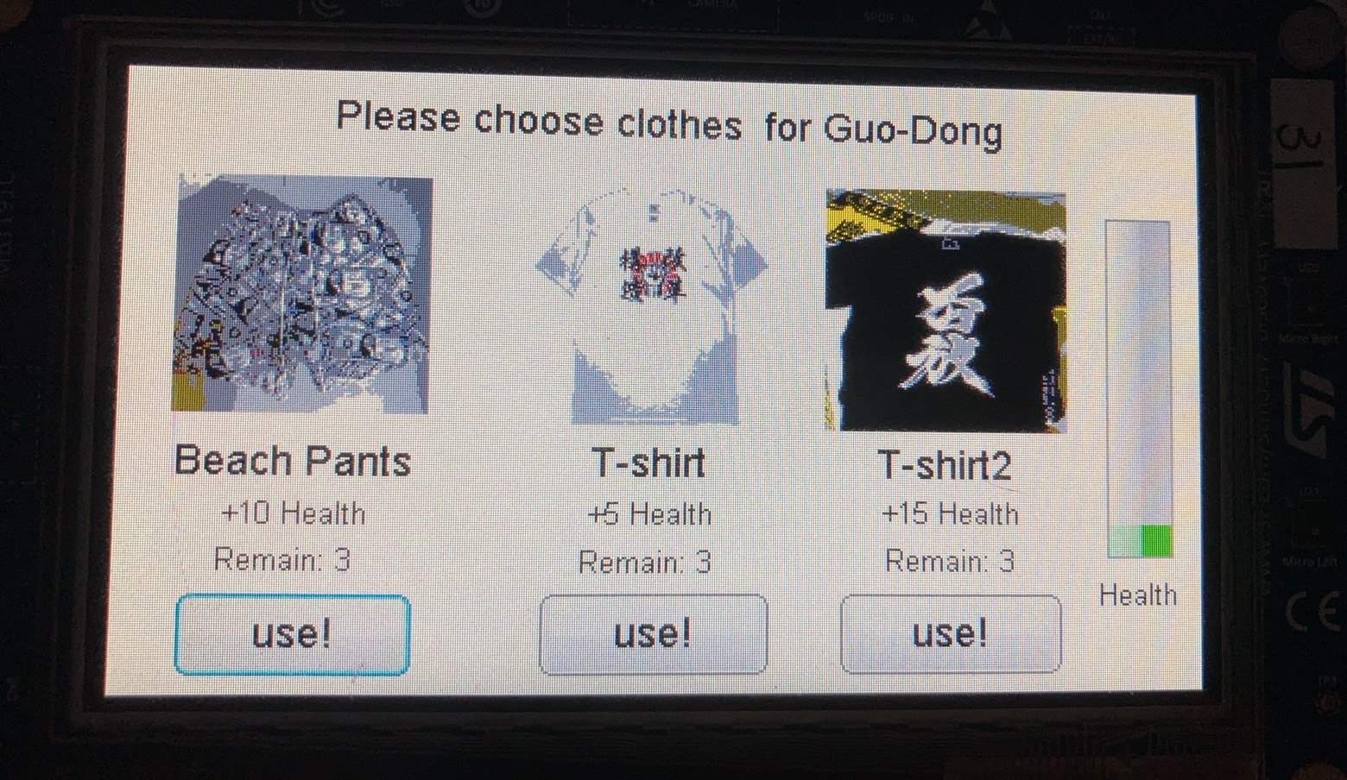
清潔功能
有三種衣服可以選擇讓Guo-Dong變乾淨，增加健康度
每種衣服都會顯示它的名字、可以增加多少健康度和剩餘多少個這種衣服
右邊的長條則代表現在Guo-Dong有多少健康度。當長條都滿了後，則無法再更衣。
按鈕可以點選來讓Guo-Dong變乾淨

Slide 10
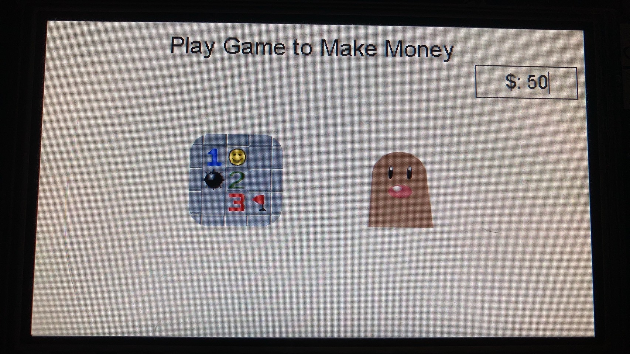
遊戲Menu功能
有兩種遊戲可以賺錢養Guo-Dong
右上角的$顯示目前有多少錢
左邊的圖示可以點選來玩踩地雷賺錢
右邊的圖示可以點選來玩打地鼠賺錢

Slide 11
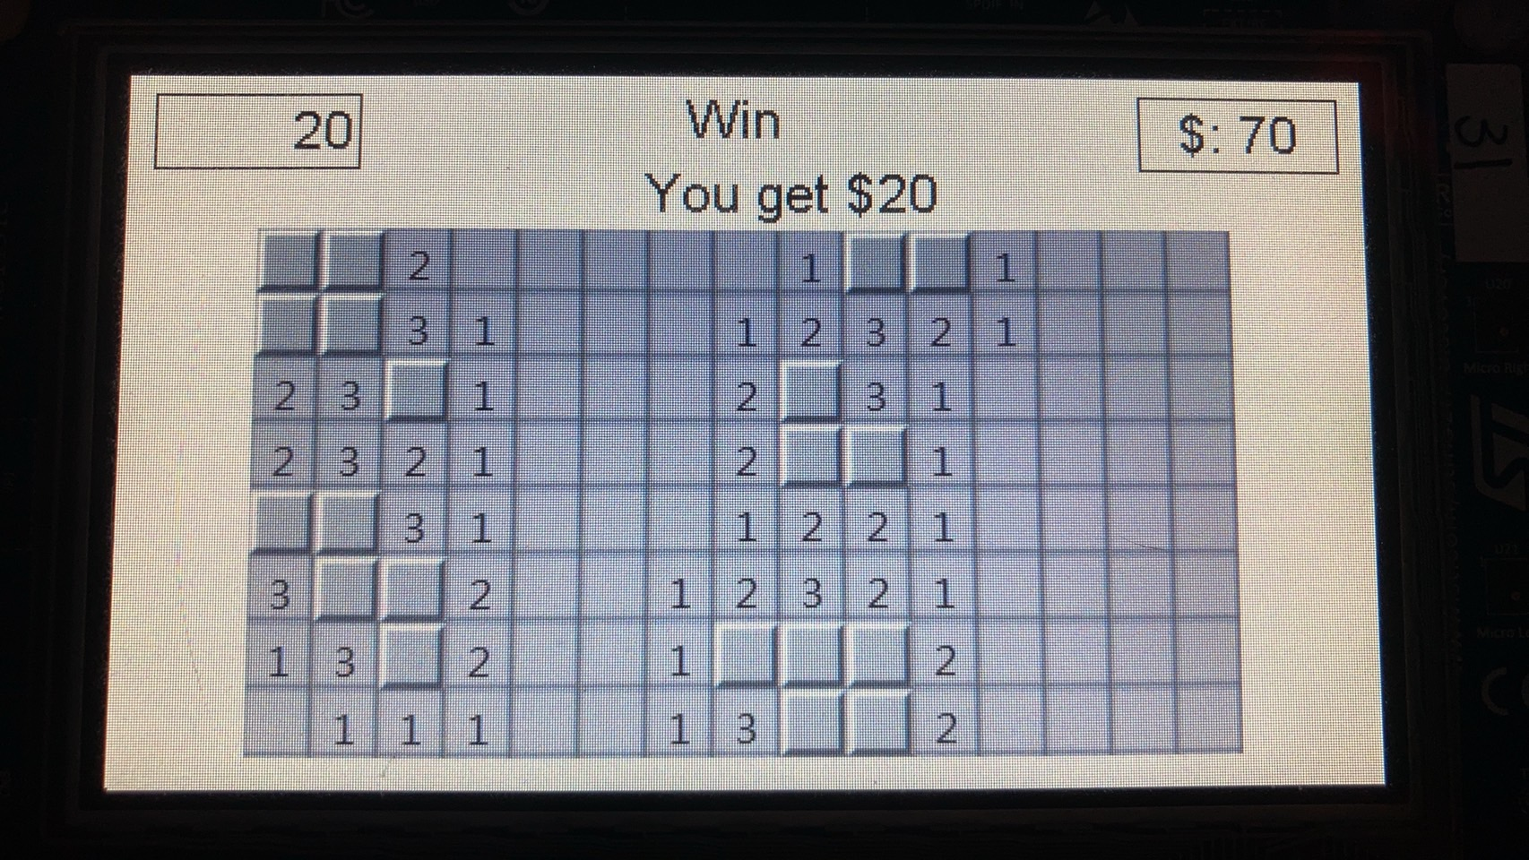
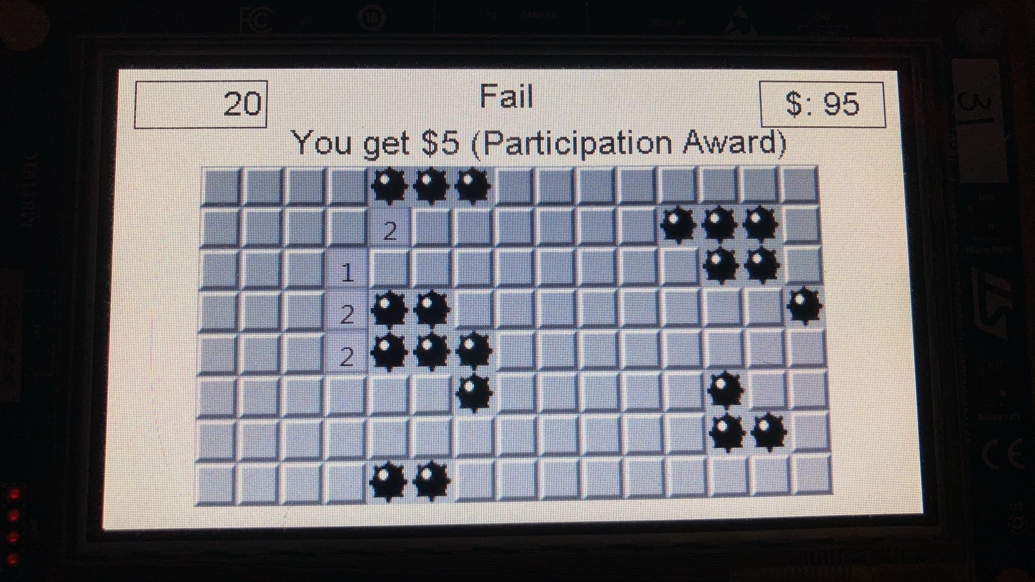
踩地雷遊戲
每場設有20顆地雷(左上角顯示)
如果都沒有踩到地雷並且點開所有非地雷的空白處，賺取20點$
踩到地雷則會失敗，獲得5點$的參加獎
右上角顯示的$是目前擁有的錢
玩完後按usr鍵回主畫面

Slide 12
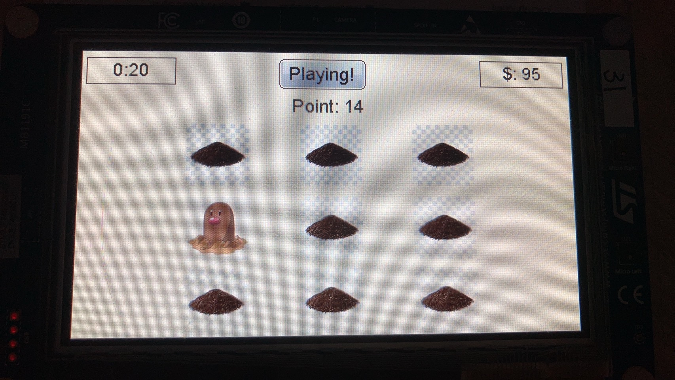
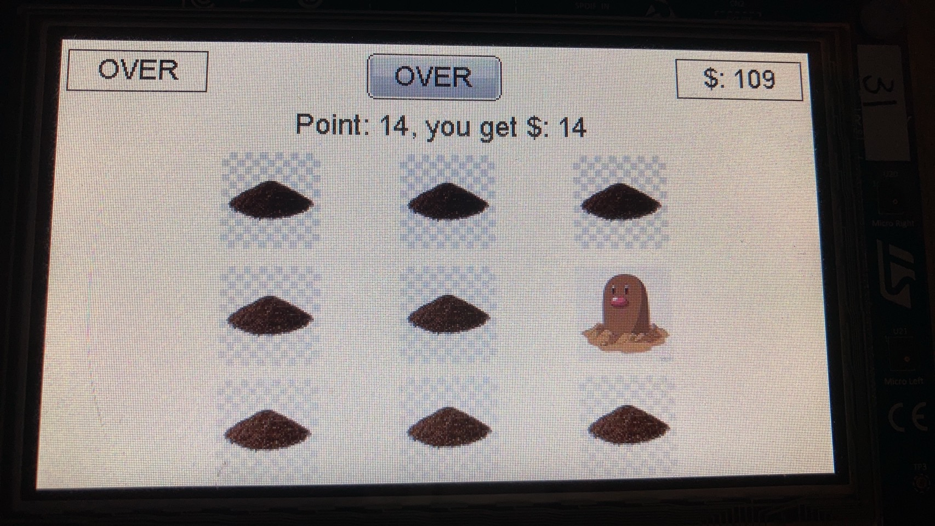
打地鼠遊戲
按下Start按紐開始打地鼠遊戲，進入遊戲後會顯示Playing
遊戲時間為60秒。左上角顯示目前遊戲的時間。結束後會顯示over
Point會顯示目前打地鼠得到的點數
遊戲結束後得到的獎金就是累計獲得的點數，顯示在右上角
遊戲完後按usr鍵回到主畫面

Slide 13
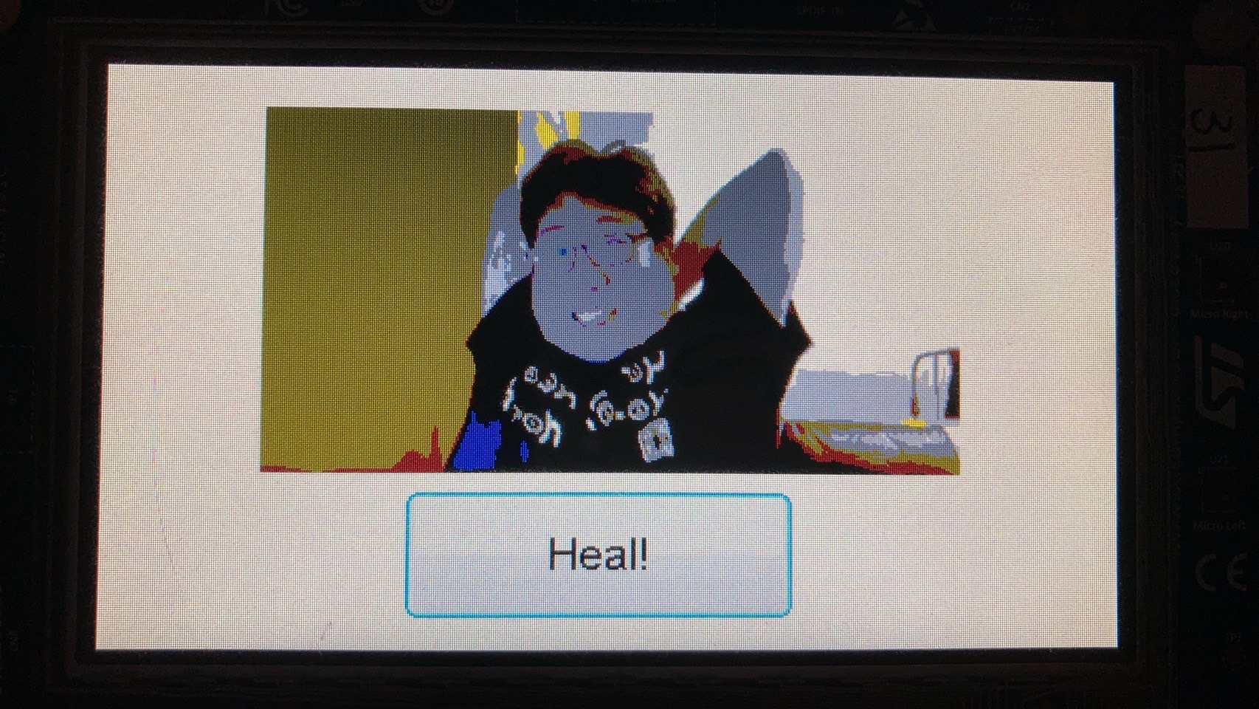
治療功能
當Guo-Dong上天堂後才使用，否則無法進入
點選「 Heal !」來免費獲得治療
治療後的Guo-Dong健康度和飽足度都只有10點
使用超過3次治療，Guo-Dong將永遠上天堂，只能Reset從頭來過

Slide 14
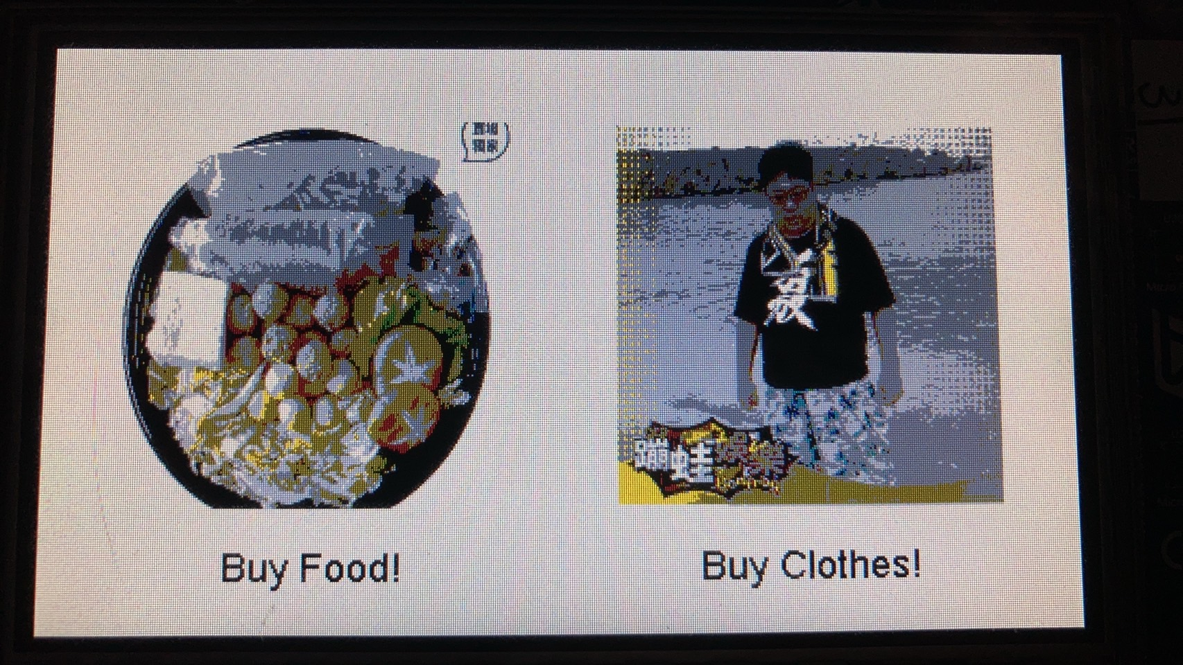
商店Menu功能
可以選擇要購買食物還是衣服給Guo-Dong
左邊的圖示可以點選來買食物
右邊的圖示可以點選來買衣服

Slide 15
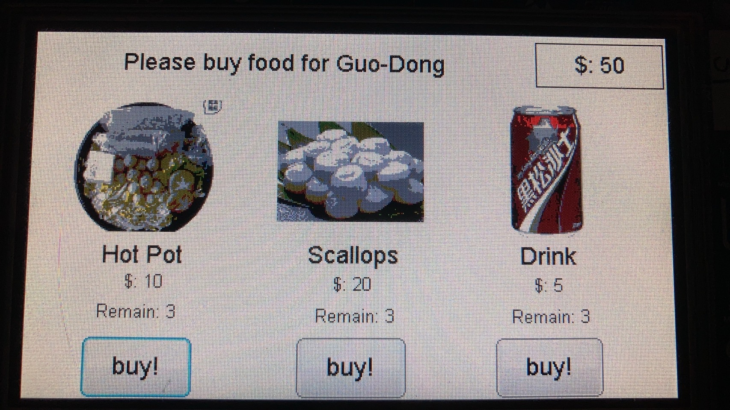
商店買食物功能
可以選擇要購買的食物給Guo-Dong
有三種食物可以購買
如果有足夠的錢就可以購買食物
每個食物都會顯示名字和目前我們還有多少個食物和價格多少
右上角顯示目前有多少錢可以使用，買完按usr鍵回主畫面。

Slide 16
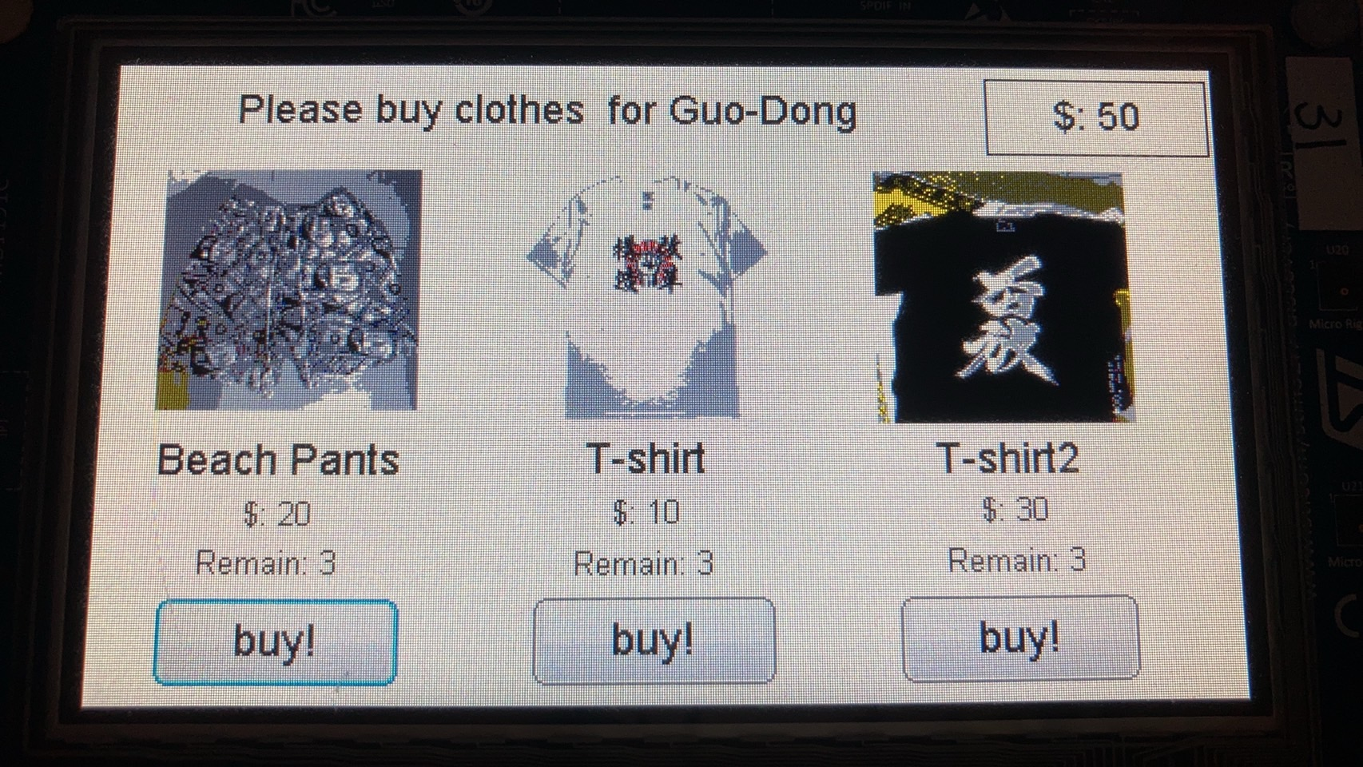
商店買衣服功能
可以選擇要購買的衣服給Guo-Dong
有三種衣服可以購買
如果有足夠的錢就可以購買衣服
每個衣服都會顯示名字和目前我們還有多少個衣服和價格多少
右上角顯示目前有多少錢可以使用，買完按usr鍵回主畫面。

Slide 17
謝謝老師和助教~
希望老師和助教玩完會開心~~
PS:
遊戲中的Guo-Dong是知名的網紅和實況主，為人搞笑大方熱情，故選擇其來當成遊戲的主角。
遊戲中的每一個圖片和資料都是有他的梗，希望老師可以感受到我的創意OAO

